Slide 1


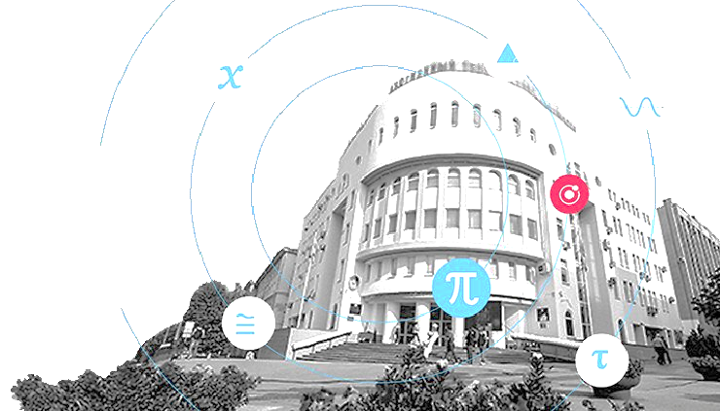
Институт Автоматики и информационных технологий
Кафедра «Информатика и вычислительная техника»
09.03.01 – «Информатика и вычислительная техника»
Выпускная квалификационная работа
на тему:
«Разработка аппаратно-программного обеспечения для диагностики неисправности элементов компьютерного оборудования»
Выполнил: Салюков Е.А., 4-ИАИТ-103
Руководитель: к.т.н., доцент Забержинский Б.Э.

Slide 2
Кафедра «Информатика и вычислительная техника»
09.03.01 – «Информатика и вычислительная техника»
2
ИАИТ
Актуальность
Проблема
POST-код — двухбайтовый код этапа самопроверки BIOS/UEFI при запуске ПК
Интерпретация зависит от производителя BIOS (AMI, Award, Phoenix) → разные значения для одного кода
Официальная документация часто недоступна или неполна
Специалисты вынуждены использовать форумы — низкая достоверность, большие затраты времени
Пример: POST-код 0x3C у разных производителей
AMI | Award | Phoenix
Настройка таймера 8254 | Флаг входа в Setup | Настройка PCI-PCI мостов
Объект: процесс первичной аппаратной диагностики ПК по POST-кодам
Предмет: методы и средства автоматической интерпретации POST-кодов с помощью LLM

Slide 3
Кафедра «Информатика и вычислительная техника»
09.03.01 – «Информатика и вычислительная техника»
3
ИАИТ
Цели и задачи работы
Цель
Задачи
Задача 1. Реверс-инжиниринг POST-карты CH311L и разработка схемы подключения к ESP32
Задача 2. Реализация прошивки ESP32: считывание POST-кода, HTTP-сервер, запрос к LLM
Задача 3. Создание агента LLM в Yandex Cloud (DeepSeek) с системным промптом
Задача 4. Испытания на реальном оборудовании и подтверждение корректности работы комплекса
Разработать аппаратно-программный модуль на базе ESP32 для считывания POST-кодов с POST-карты (CH311L), передачи по Wi-Fi и получения структурированной интерпретации от LLM.

Slide 4
Кафедра «Информатика и вычислительная техника»
09.03.01 – «Информатика и вычислительная техника»
4
ИАИТ
Подходы к интерпретации POST-кодов
Подход | Достоверность | Гибкость | Скорость | Актуальность
Официальная документация | Высокая | Низкая | Средняя | Средняя
Вторичные источники (форумы) | Средняя | Средняя | Низкая | Высокая
Локальные справочники | Средняя | Средняя | Высокая | Низкая
Облачные языковые модели (LLM) | Средне-высокая | Высокая | Высокая | Высокая

Slide 5
Кафедра «Информатика и вычислительная техника»
09.03.01 – «Информатика и вычислительная техника»
5
ИАИТ
Анализ существующих решений
Решение | Наличие ПО | Точность интерпретации | Подсказки для диагностики | Стоимость решения
Базовая POST-карта + документация | — | Средняя | — | Низкая
Базовая POST-карта + внешние источники | — | Высокая | + | Низкая
POST-карта Kqcpet6-V8 + приложение | + | Низкая | + (но некорректны) | Высокая
Предлагаемое решение (ESP32 + LLM) | + | Высокая | + | Низкая

Slide 6
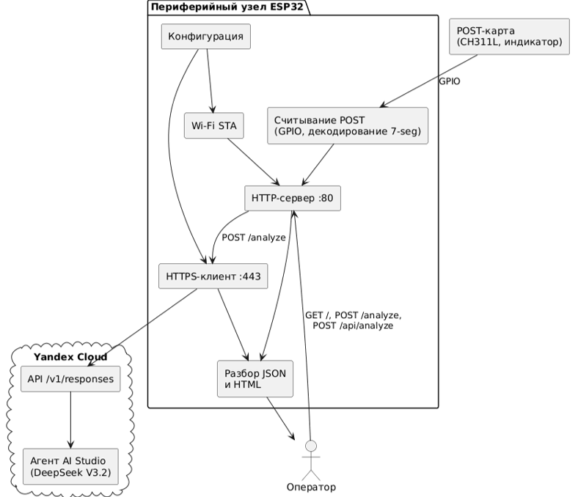
Кафедра «Информатика и вычислительная техника»
09.03.01 – «Информатика и вычислительная техника»
6
ИАИТ
Целевая архитектура системы
Данные: PCI → CH311L → ESP32 → Wi-Fi → Yandex Cloud (LLM) → Браузер пользователя

Slide 7
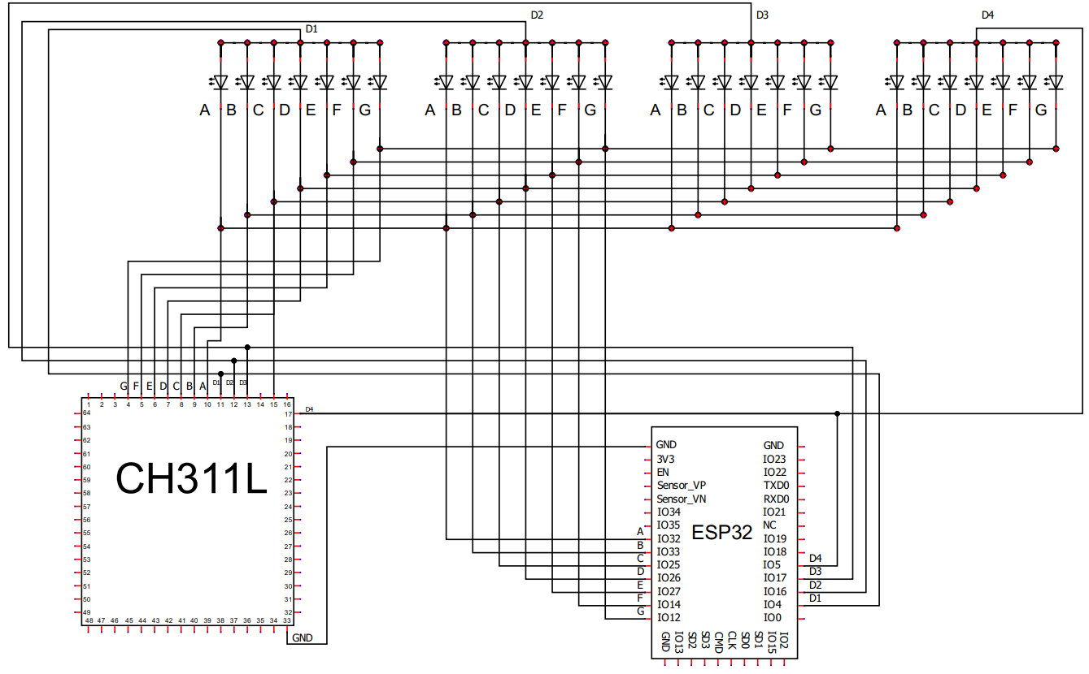
Кафедра «Информатика и вычислительная техника»
09.03.01 – «Информатика и вычислительная техника»
7
ИАИТ
Обратная разработка POST-карты CH311L
Методика и результаты
CH311L — закрытый чип, официальная документация отсутствует
Прозвон цепей от разъёма PCI до выводов индикатора
Выводы 4–10: сегменты a–g семисегментного индикатора
Выводы 11,12,13,17: разряды D1–D4 (мультиплексирование)
Питание CH311L: 3.3 В → согласование с ESP32 не требуется
Задокументированы все 64 вывода CH311L

Slide 8
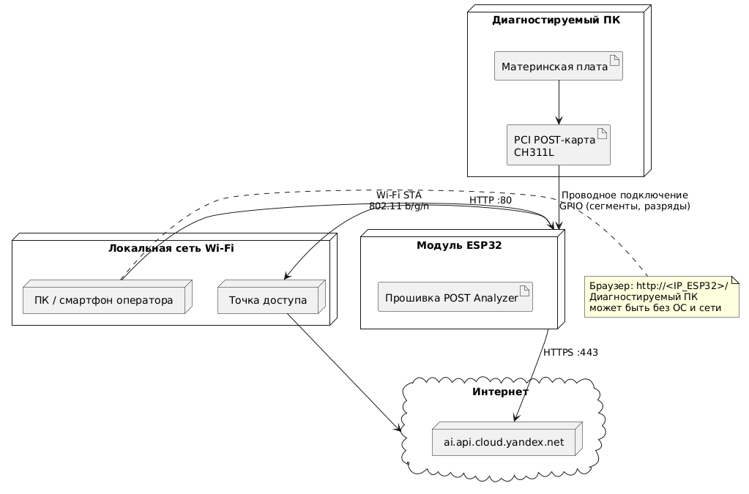
Кафедра «Информатика и вычислительная техника»
09.03.01 – «Информатика и вычислительная техника»
8
ИАИТ
Программная реализация прошивки ESP32
// 1. Декодирование сегментов в цифру
int decodeDigit(const bool seg[7]) {
uint8_t mask = 0;
for (int i = 0; i < 7; i++)
if (seg[i]) mask |= (1 << i);
switch (mask) { /* 0..9, A..F */ }
}
// 2. Сборка кода и анализ перехода
void pollPostCode() {
String raw = readRawPostCode(); // опрос GPIO
uint32_t now = millis();
if (raw.length() > 0) {
g_lastSignalMs = now;
mergeFrame(raw); // склейка разрядов
if (isFullCode(g_assemblingCode) &&
g_assemblingCode != g_currentCode) {
// прежний код держался долго -> устойчив
if (now - g_codeStartMs >= kMinStableMs)
g_lastStableCode = g_currentCode; // предыдущий
g_currentCode = g_assemblingCode; // текущий
g_codeStartMs = g_lastChangeMs = now;
}
}
// код не меняется -> POST завершён успешно
if (now - g_lastChangeMs >= kFinalizeTimeoutMs)
g_finalCode = g_currentCode;
// сигнал пропал -> POST прерван (зависание)
if (now - g_lastSignalMs >= kSignalLostMs)
g_captureStopped = true;
}
Развёртывание: в интернет выходит только ESP32 — диагностируемый ПК может быть без ОС и сети.

Slide 9
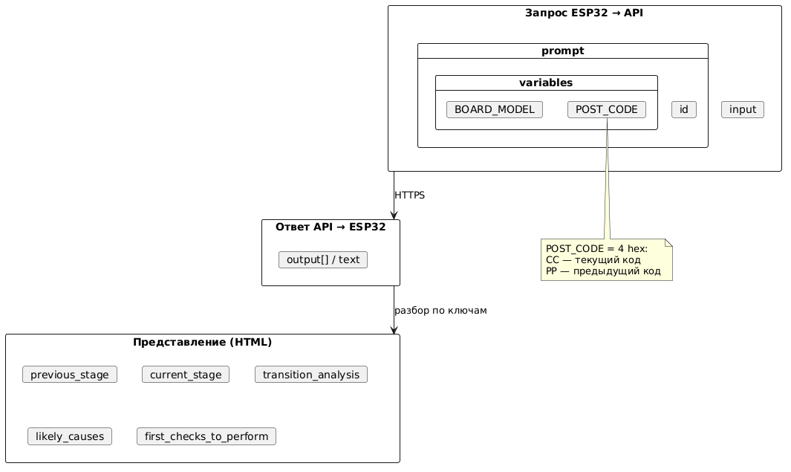
Кафедра «Информатика и вычислительная техника»
09.03.01 – «Информатика и вычислительная техника»
9
ИАИТ
Интеграция с LLM: агент Yandex Cloud (DeepSeek)
Платформа и модель:
Yandex AI Studio — агент с системным промптом и шаблоном переменных
Модель: DeepSeek, ai.api.cloud.yandex.net
Системный промпт задаёт:
Роль: ассистент диагностики материнских плат
Вход: BOARD_MODEL + POST_CODE Анализ перехода между кодами, учёт специфики производителя BIOS
Структура ответа
Ответ на русском; запрет выдумывать значения кодов

Slide 10
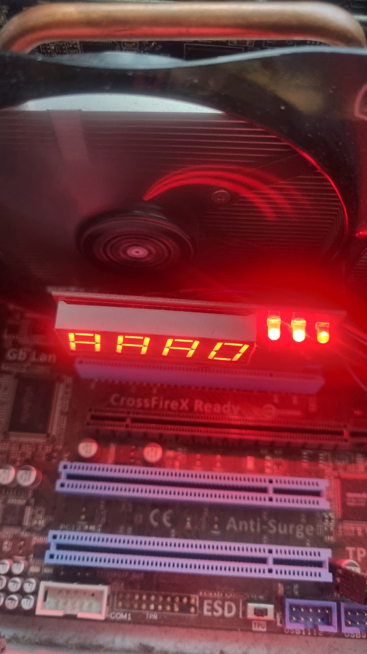
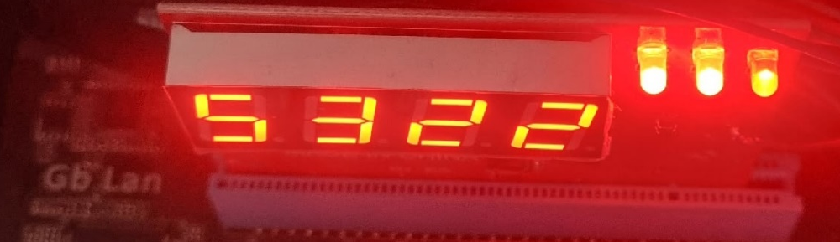
Кафедра «Информатика и вычислительная техника»
09.03.01 – «Информатика и вычислительная техника»
10
ИАИТ
Рабочие испытания: результаты
✓ Сценарий 1: Нормальный запуск
✗ Сценарий 2: Отсутствие RAM
AAA0
5322
POST-код
POST-код
POST пройден успешно.
Индикатор и веб-интерфейс совпадают.
LLM: система работает штатно.
Ошибка RAM. Индикатор и
веб-интерфейс совпадают.
LLM: неисправность контроллера
памяти / модулей RAM.
✓ POST-коды на индикаторе и в веб-интерфейсе совпали в обоих сценариях

Slide 11
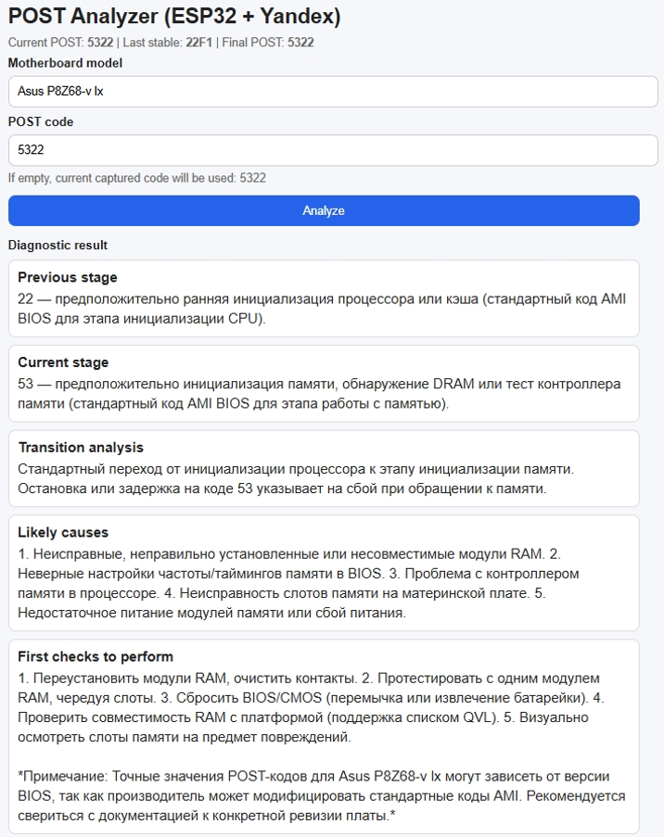
Кафедра «Информатика и вычислительная техника»
09.03.01 – «Информатика и вычислительная техника»
11
ИАИТ
Рабочие испытания: результаты (экранная форма)

Slide 12
Кафедра «Информатика и вычислительная техника»
09.03.01 – «Информатика и вычислительная техника»
12
ИАИТ
Заключение
Задача 1 выполнена: реверс-инжиниринг CH311L завершён, задокументированы все 64 вывода, разработана принципиальная схема подключения к ESP32
Задача 2 выполнена: реализована прошивка ESP32 — считывание POST-кода, HTTP-сервер, HTTPS-запрос к облаку, разбор JSON-ответа
Задача 3 выполнена: создан агент LLM (Yandex Cloud, DeepSeek) с системным промптом, структурированным выводом на русском языке
Задача 4 выполнена: испытания на Asus P8Z68-V LX подтвердили корректность считывания POST-кодов и качество интерпретации LLM
Цель ВКР достигнута. Разработан работоспособный аппаратно-программный модуль.

Slide 13
Кафедра «Информатика и вычислительная техника»
09.03.01 – «Информатика и вычислительная техника»
13
ИАИТ
Спасибо за внимание!

